Slide 1
Муниципальное общеобразовательное бюджетное учреждение «Средняя школа №2»
«Школьная Галактика…»

Slide 2
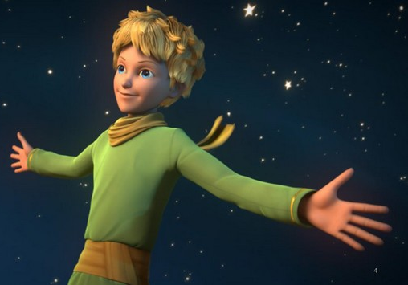
Душа школы: И если к вам подойдет маленький мальчик с золотыми волосами, если он будет звонко смеяться и ничего не ответит на ваши вопросы, вы, уж конечно, догадаетесь, кто он такой. Тогда — очень прошу вас! — не забудьте утешить меня в моей печали, скорей напишите мне, что он вернулся… (Антуан де Сент-Экзюпери)

Slide 3
Созвездие «Все люди нуждаются друг в друге»
(4 принцип инклюзивного образования)
«Эстетические потребности»
«Творческие потребности»
«Духовные потребности»
«Потребности в уважении и признании»
«Социальные потребности»
«Потребности в безопасности»
« Физиологические потребности»
Notes:
3

Slide 4
«Мама, у меня есть всё, осталось только жить.»

Slide 5
Созвездие
«Разнообразие усиливает все стороны человека»
(8 принцип инклюзивного образования)
«Студия дорожный патруль»
«Литературное творчество»
«Изобразительное искусство»
«Профориентация»

Slide 6
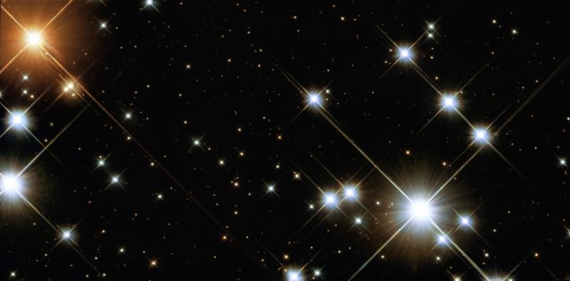
«Пегасик»
«Крылатая строка»
«Юный журналист»
ЮИД
«Наследие»
РДШ
«Дорожный патруль»
«Кадеты»

Slide 7
«Импульс - 2016»
«Юный пожарный»
«Поём вместе»
Изобразительное искусство
«Эко-друг»
«Танцевальное искусство»
«Самоуправление»

Slide 8
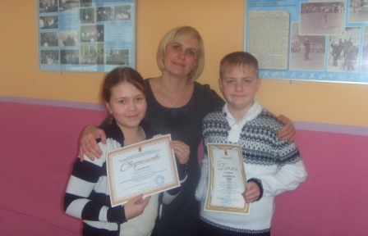
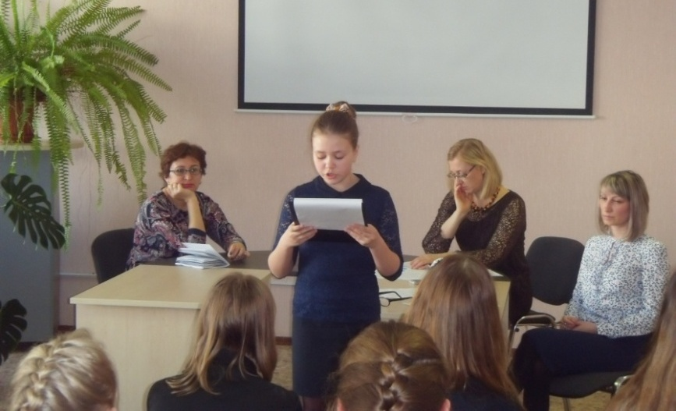
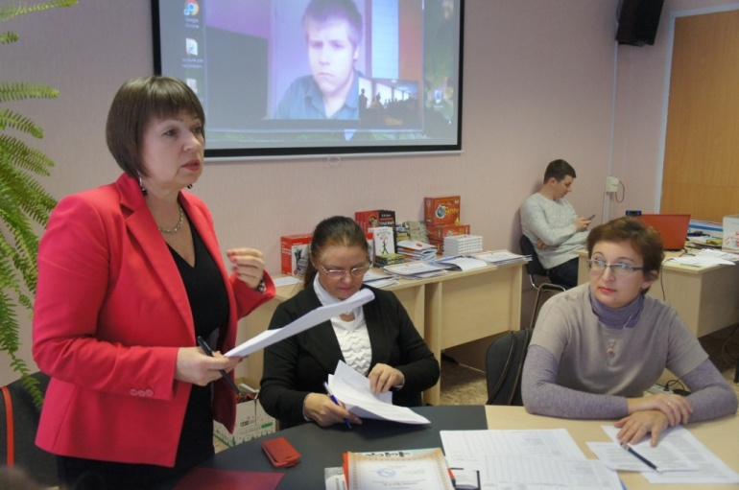
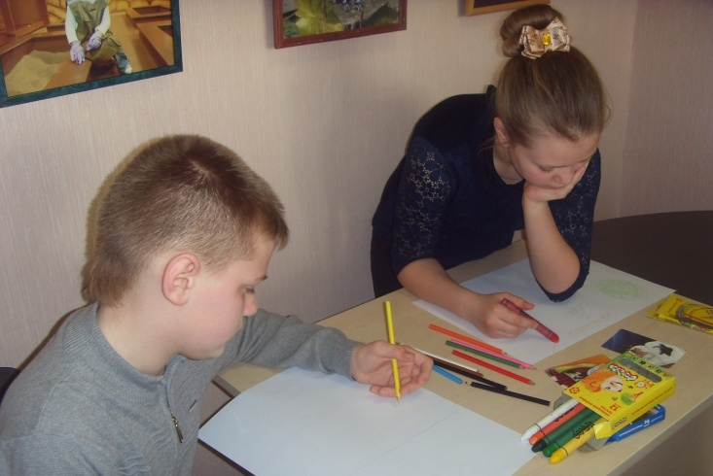
Областной конкурс
«Юные журналисты
пишут о себе»журналисты пишут о себе»
Областной конкурс
индивидуальных детских работ
«Литературные вести»
Областной конкурс
«Юные журналисты пишут о себе»

Slide 9
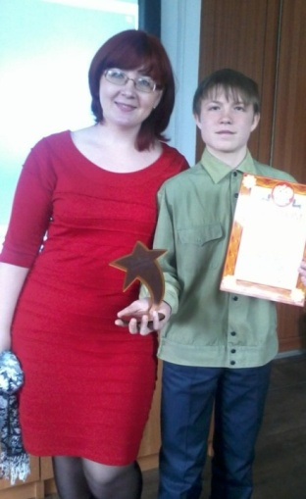
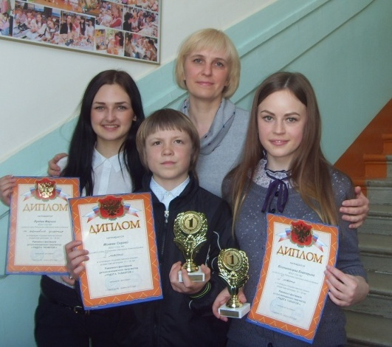
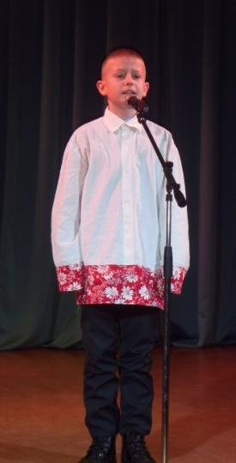
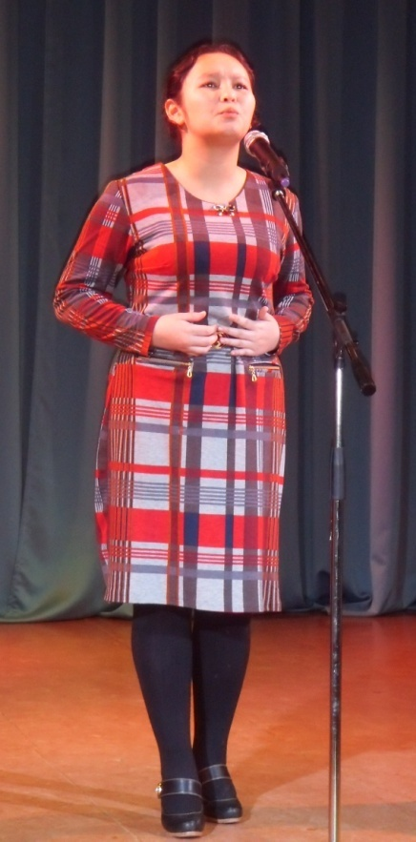
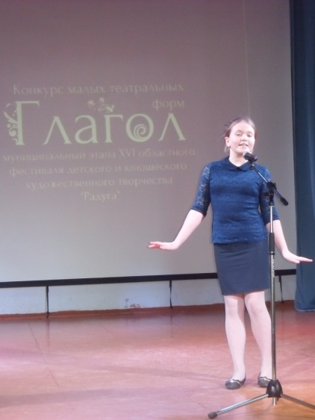
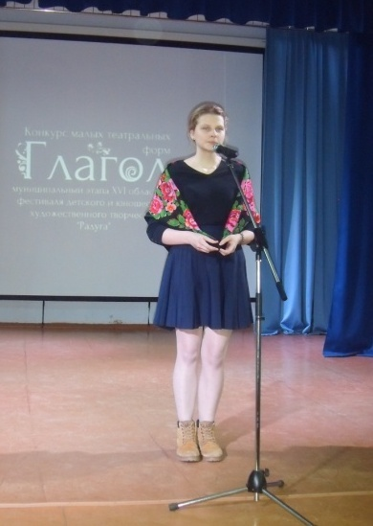
Конкурсы чтецов
«Радуга талантов»
Конкурс малых театральных форм «Глагол»
«Слово»

Slide 10
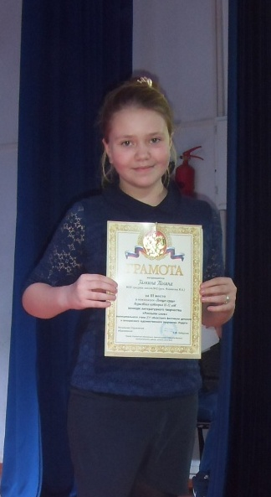
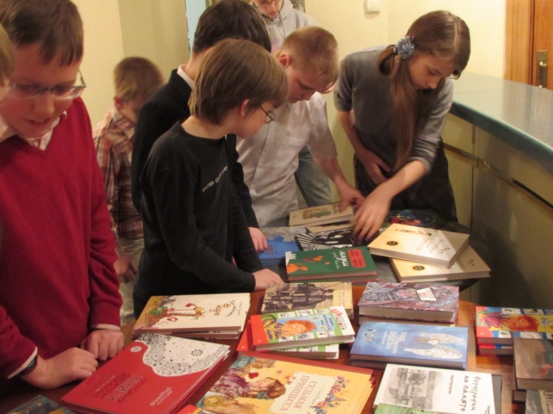
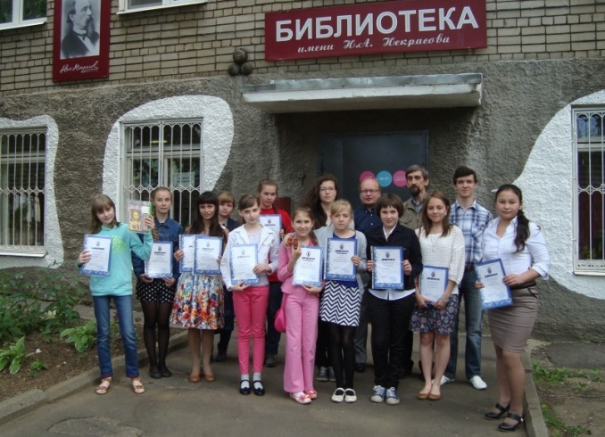
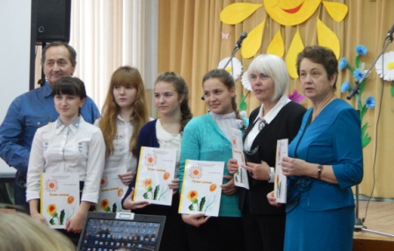
Всероссийский конкурс
«Книжный эксперт 21 века»
на интернет-сайте «Папмамбук»
Областной конкурс юных поэтов
«И вновь душа поэзией полна»
Региональный литературный
конкурс «Вдохновение»
Областные юношеские «Филологические чтения»

Slide 11
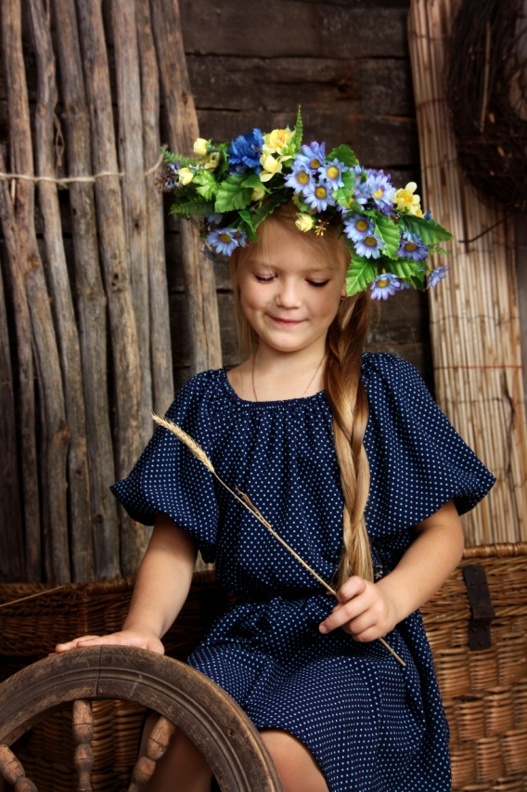
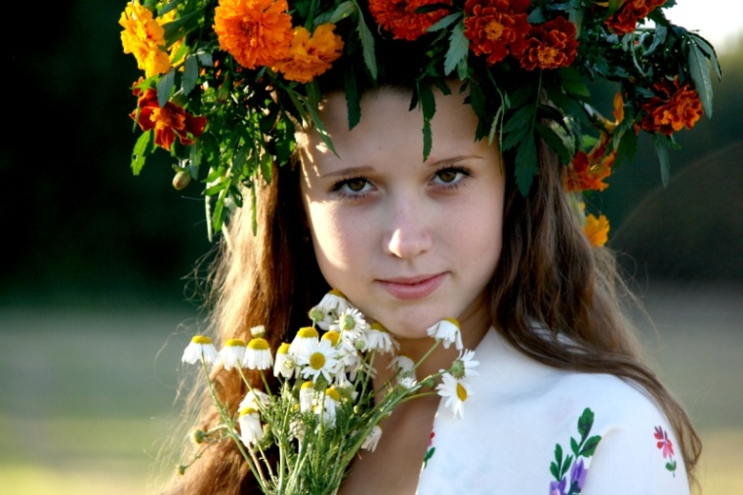
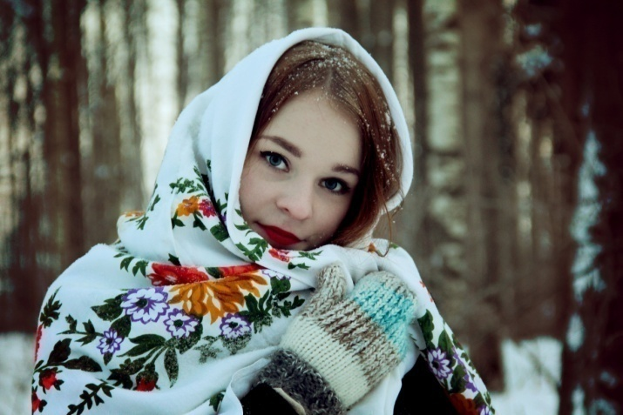
Муниципальный и областной этапы конкурса
фото творчества «Новый взгляд»

Slide 12
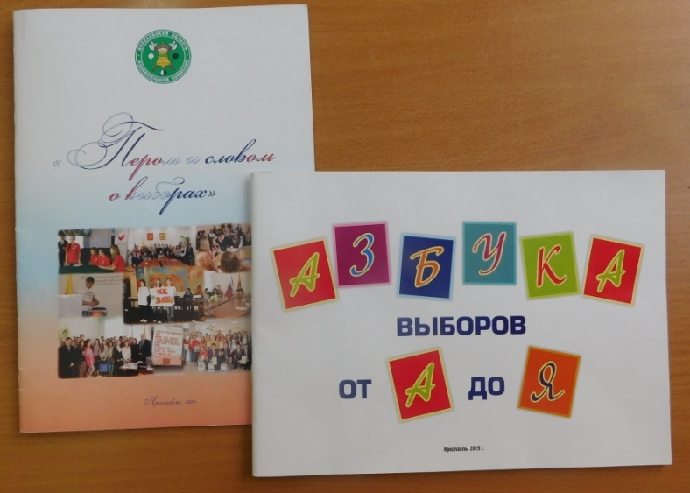
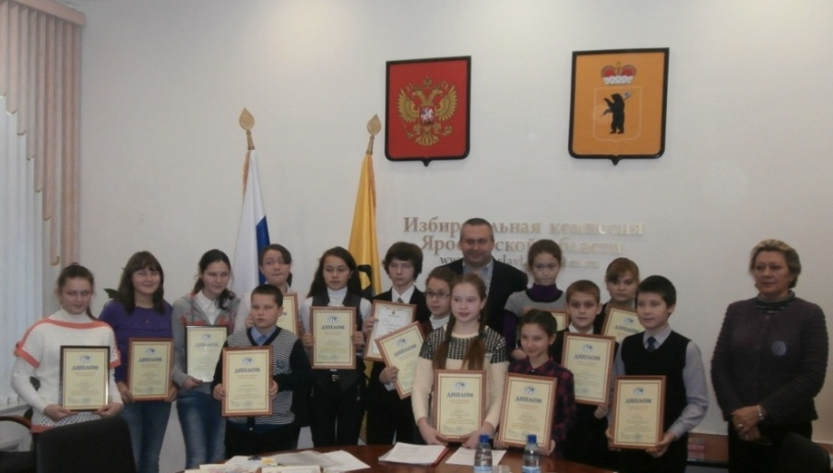
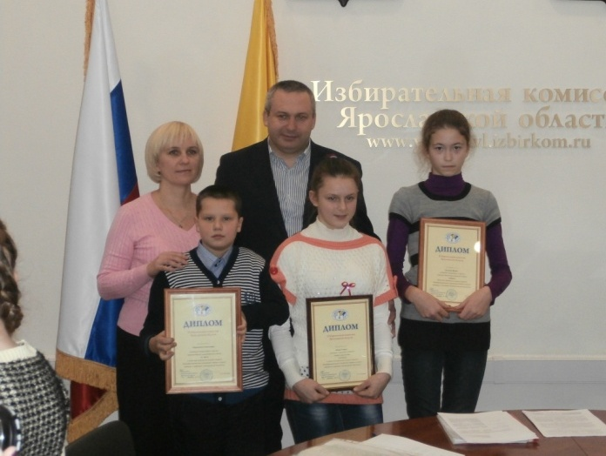
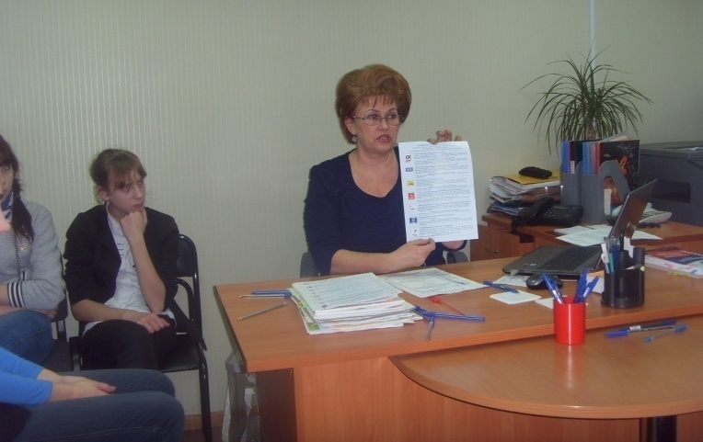
Конкурсы, посвящённые избирательной системе РФ
Районный конкурс стихов и рассказов, посвящённых 20-летию избирательной системы РФ
Областной творческий конкурс
«Азбука выборов»
Областной творческий конкурс
«Пером и словом о выборах»

Slide 13
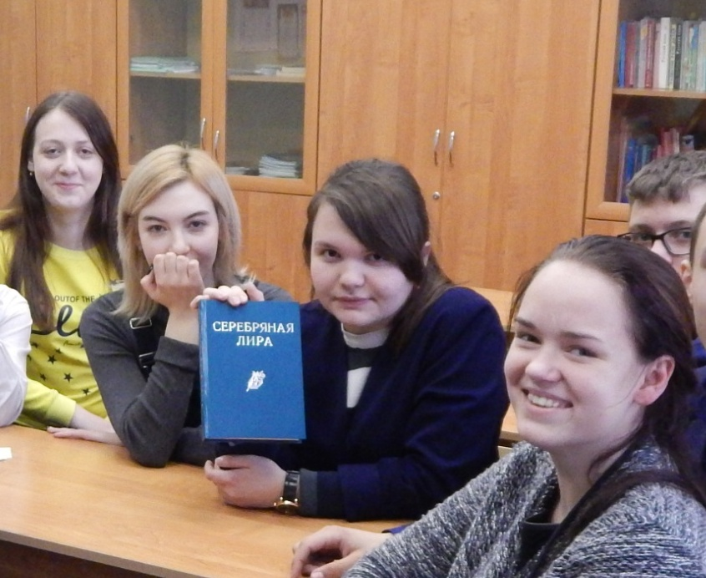
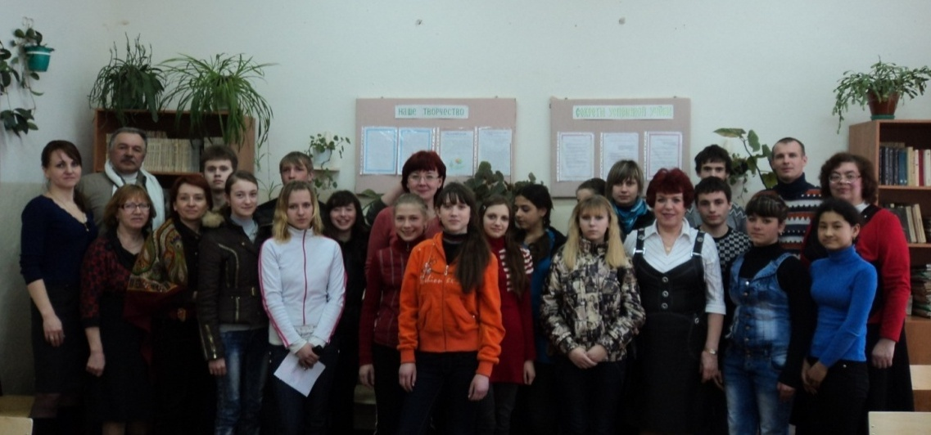
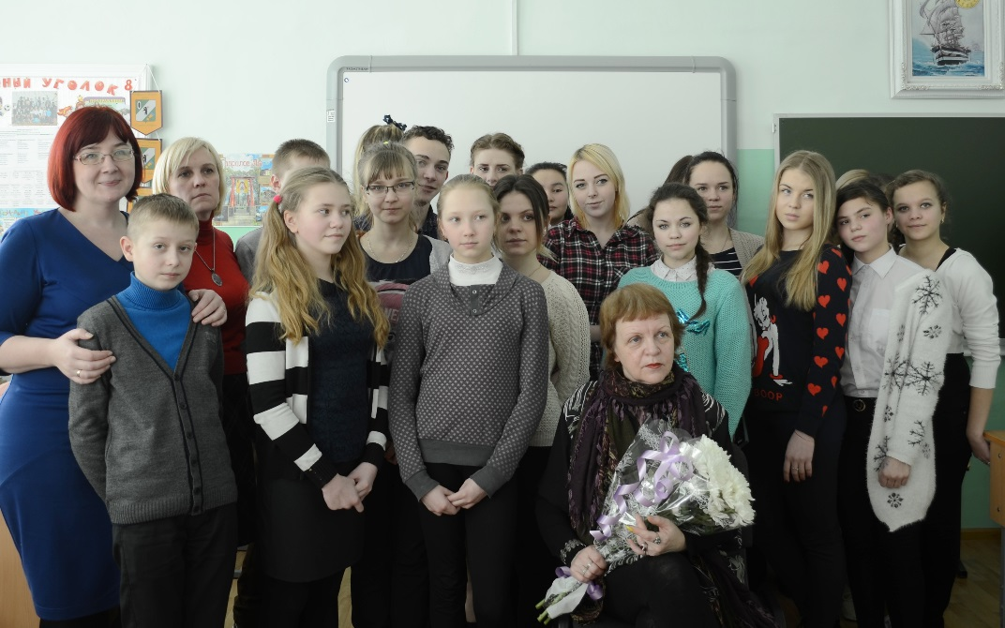
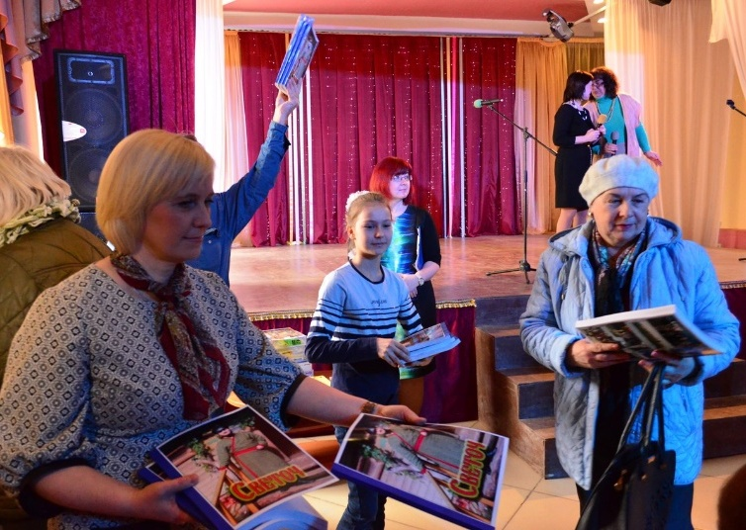
«Крылатая строка» и «Светоч»

Slide 14
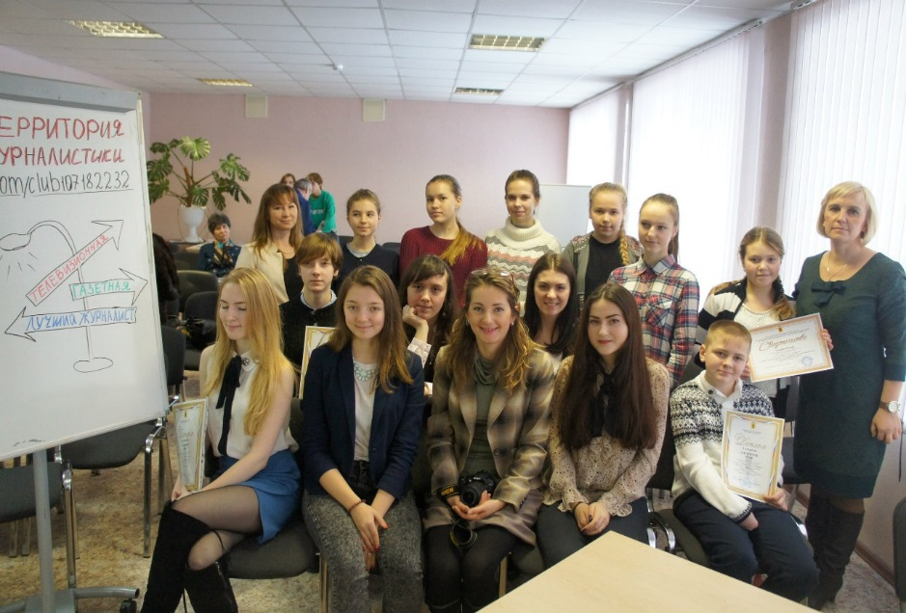
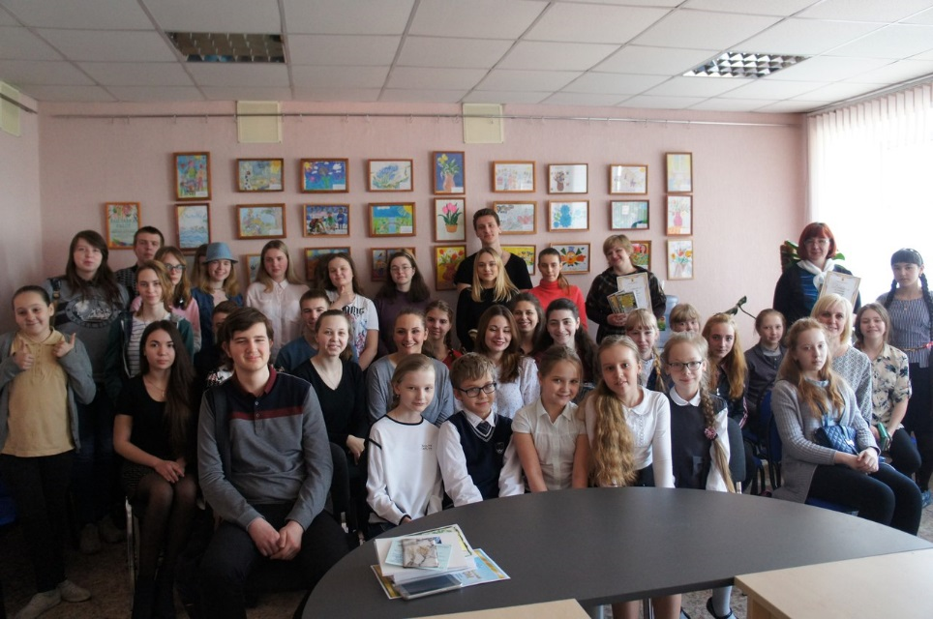
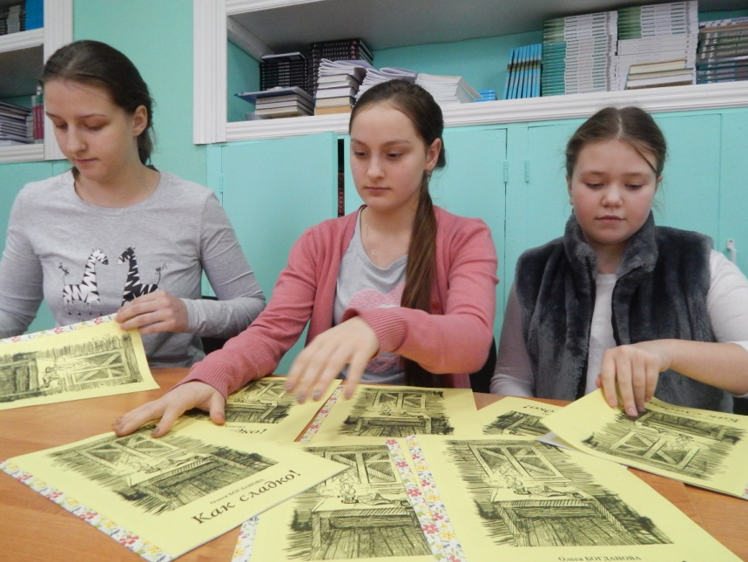
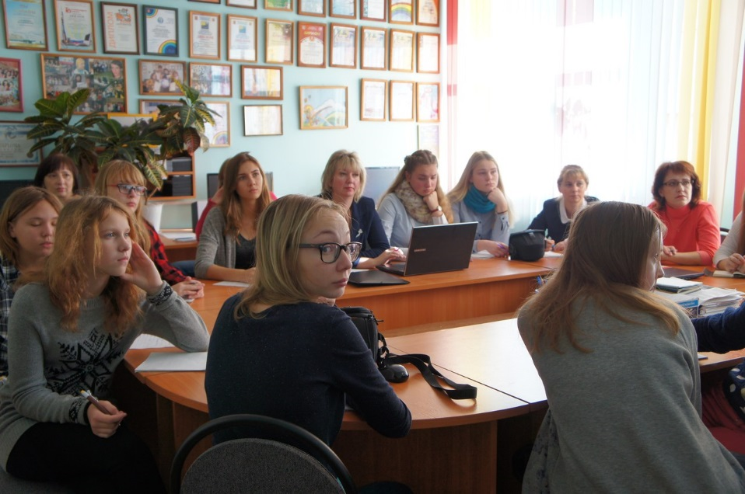
Юный журналист

Slide 15
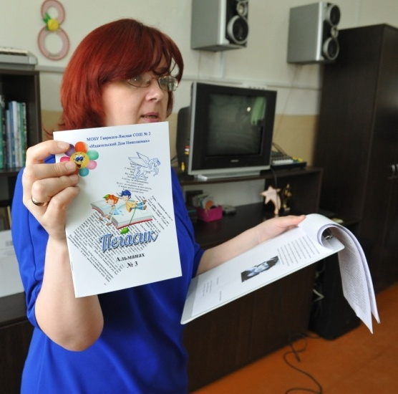
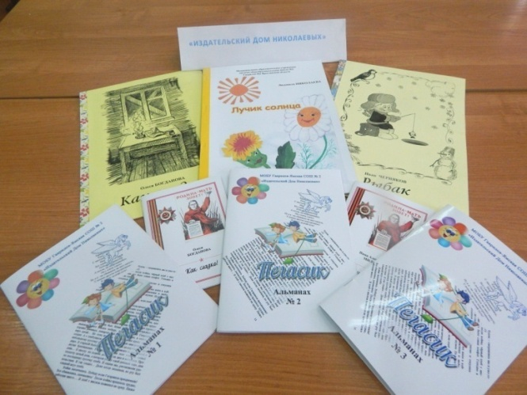
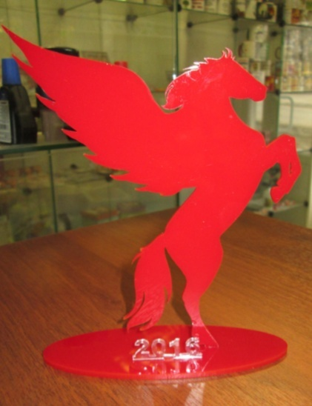
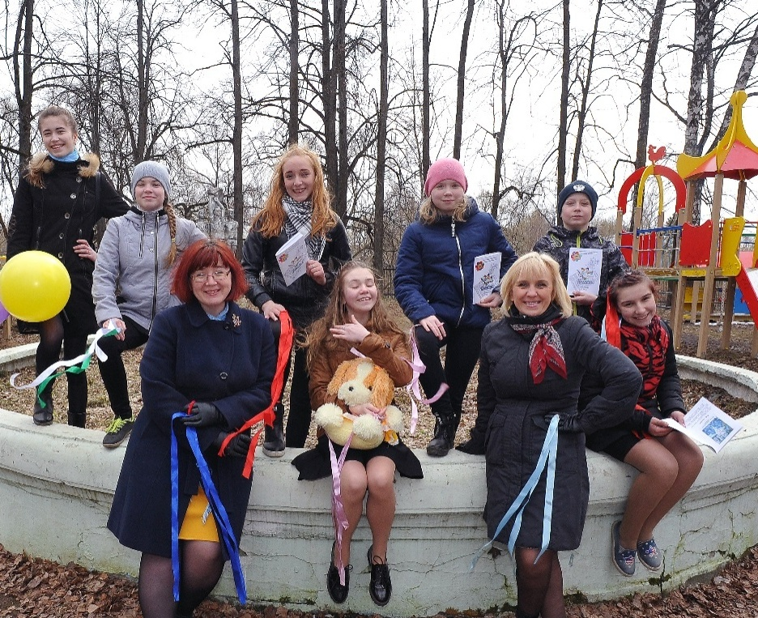
Пегасик

Slide 16
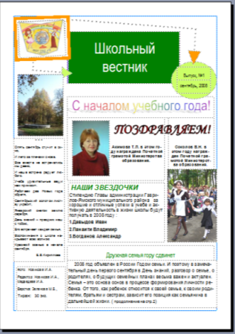
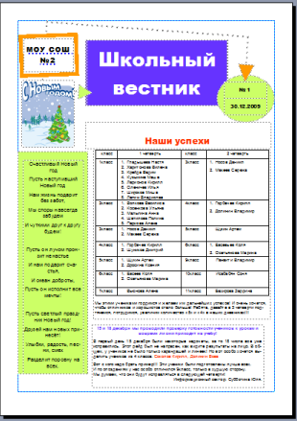
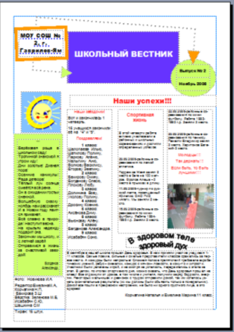
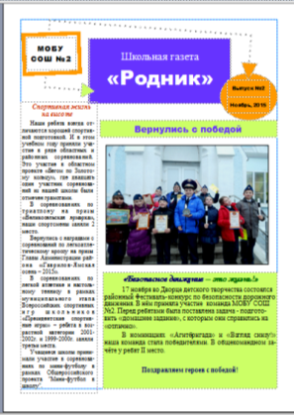
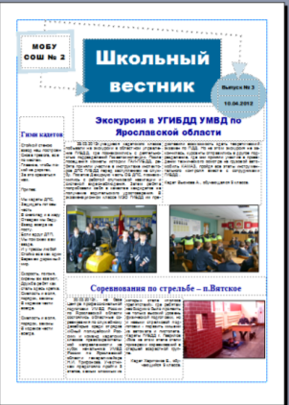
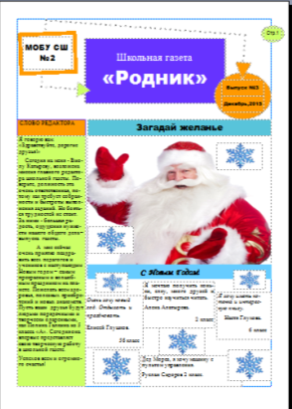
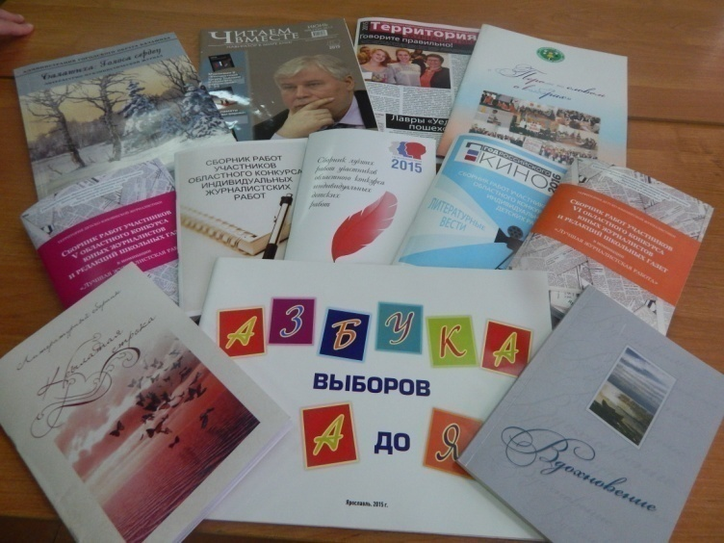
Издательская деятельность
Школьные тематические
альманахи
Школьная газета «Родник»
Литературный альманах «Пегасик»
Публикации в сборниках

Slide 17
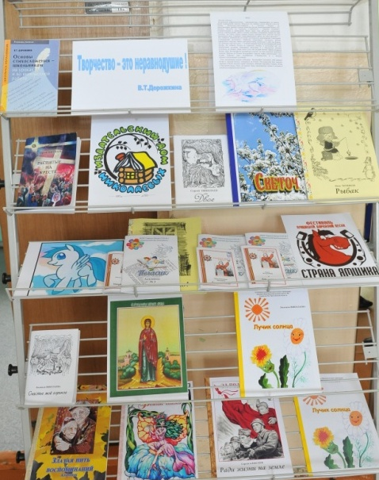
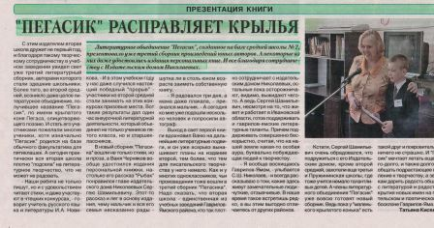
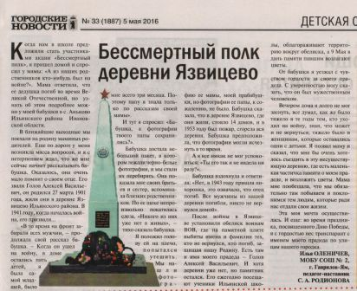
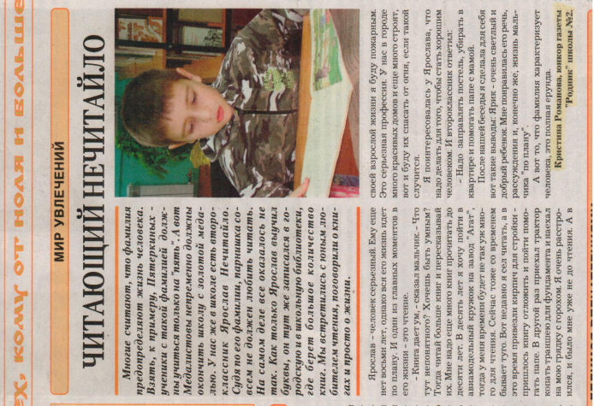
Издательская деятельность
Книги, изданные в
«Издательский Дом Николаевых»
Публикации в газетах

Slide 18
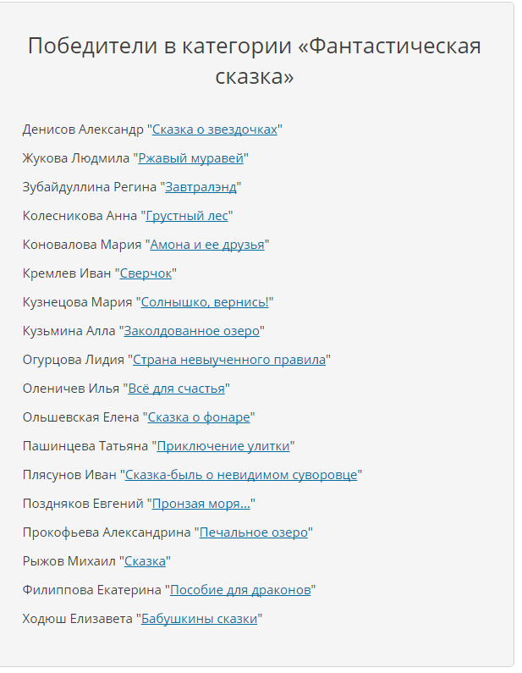
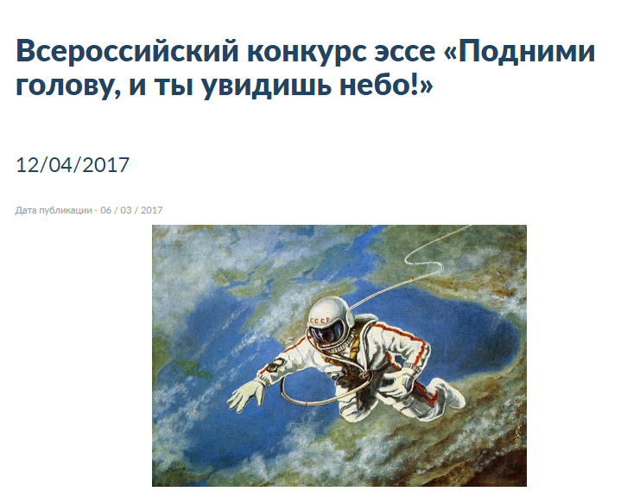

Slide 19
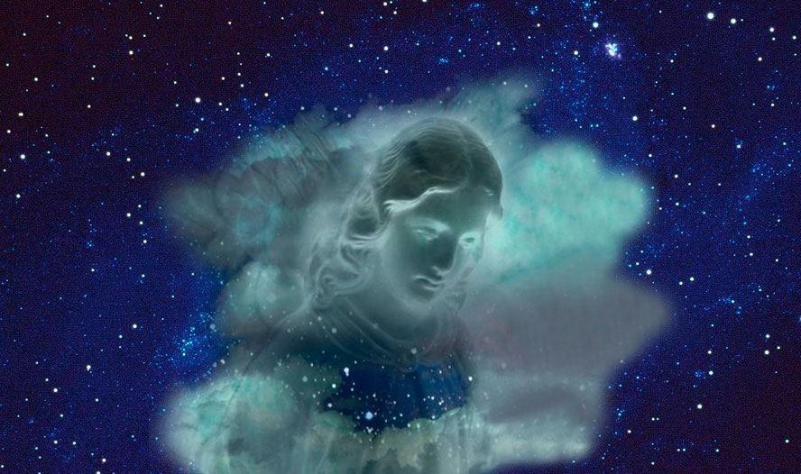
Душа школы:
«Не забывайте, какой силой обладает слово – одной фразой человека можно сделать счастливым или несчастным, заставить плакать или смеяться. Будьте осторожнее со словом!»

Slide 20
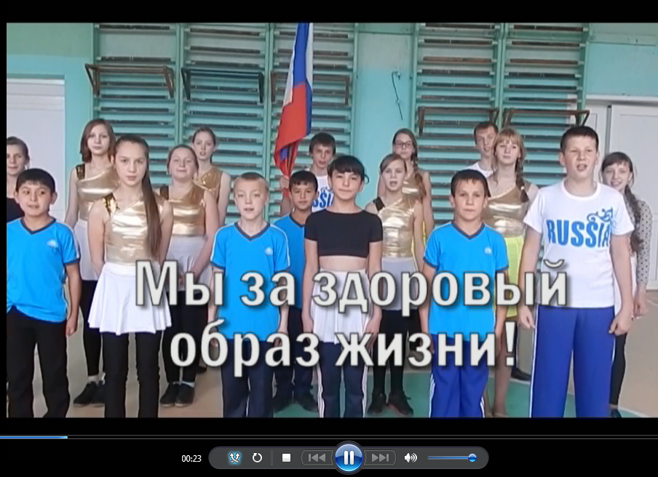
Студия «Дорожный патруль»

Slide 22
Профориентация

Slide 23
Созвездие
«Подлинное образование может осуществляться только в контексте реальных взаимоотношений»
(5 принцип инклюзивного образования)
«Медиация»
«Наследие»

Slide 24
Медиация

Slide 25
Душа школы:
Всегда суди сам себя. Это самое трудное. Себя судить куда труднее, чем других. Если ты сумеешь правильно судить себя, значит, ты поистине мудр.

Slide 26
Наследие

Slide 27
Созвездие
«Для всех учащихся достижение прогресса скорее может быть в том, что они могут делать, чем в том что не могут»
(7 принцип инклюзивного образования)
«Поем вместе»
«Театр»
«Импульс»
«Танцевальное искусство»
«Эко-друг»

Slide 28
Театр

Slide 29
Поём вместе

Slide 30
Танцевальное искусство

Slide 31
Школьный спортивный клуб «Импульс-2016»

Slide 32
Отряд «Эко-друг»

Slide 33
Душа школы:
В сказке Экзюпери планета – это душа, внутренний мир человека, а дурная трава – его плохие мысли, поступки и привычки. С ними надо бороться. Думай о своей планете! Думай о своей Родине!

Slide 34
Созвездие
«Все люди нуждаются в поддержке и дружбе ровесников»
(6 принцип инклюзивного образования)
«Самоуправление»
«Кадеты»
Юный пожарный

Slide 35
Кадеты

Slide 36
Кадеты

Slide 37
Кадеты

Slide 38
Кадеты

Slide 39
Кадеты

Slide 40
Танцевальное искусство

Slide 41
Душа школы:
Будь то дом, звезды или пустыня —
самое прекрасное в них то, чего не увидишь глазами. Родину чувствуют сердцем!

Slide 42
Юный пожарный

Slide 43
Душа школы:
Ты также живешь в своих поступках. Ты — это твои действия, и нет другого тебя.

Slide 44
Самоуправление

Slide 46
«Школьная Галактика…»

Slide 47
Самое главное сказку не спугнуть,
Миру бескрайнему окна распахнуть

